Slide 1

Loại sơn này có ưu điểm gì?

Slide 2
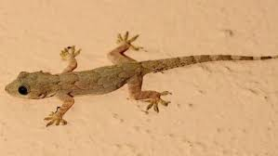
Tại sao thạch sùng có thể dễ dàng bò trên tường?

Slide 3

Tại sao phấn lại viết được lên bảng?

Slide 4

Bài 28: Lực ma sát

Slide 5


KHÁI NIỆM LỰC MA SÁT
Hình thức : Hoạt động cặp đôi
Thời gian : 3 phút
Nhiệm vụ : Trả lời các câu hỏi sau
H1. Khối gỗ trong hình 28.1 SGK chuyển động chậm dần rồi dừng lại chứng tỏ điều gì?
H2. Lực đó gọi là lực gì?
H3. Tác dụng của lực ma sát lên khối gỗ trong trong hợp này?
H4. Lực ma sát là lực tiếp xúc hay lực không tiếp xúc?
H5. Xác định phương và chiều của lực ma sát tác dụng lên miếng gỗ trong hình 28.1 SGK?

Slide 6
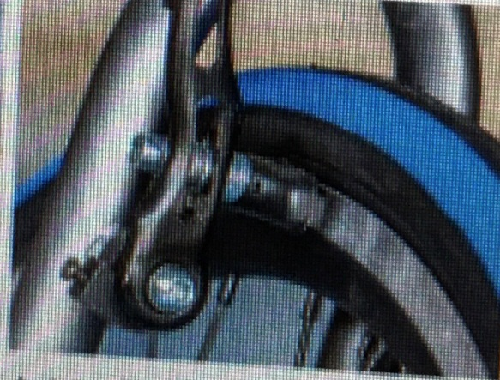
TÌM HIỂU VỀ LỰC MA SÁT TRƯỢT
Hình thức : Hoạt động cặp đôi
Thời gian : 3 phút
Nhiệm vụ : Trả lời các câu hỏi sau
H6. Lực ma sát trượt xuất hiện ở những bộ phận nào khi đang đi xe đạp mà bóp phanh nhẹ?
H7. Lực ma sát trượt xuất hiện khi nào?
H8. Tác dụng của lực ma sát trượt lên vật đang chuyển động?
H9. Tìm ví dụ về lực ma sát trượt trong đời sống và kỹ thuật?

Slide 7
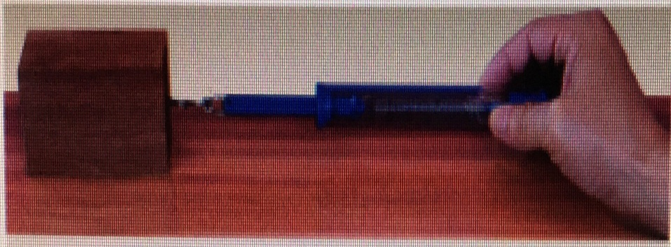
CÁC BƯỚC TIẾN HÀNH TN PHÁT HIỆN LỰC MA SÁT NGHỈ
Bước 1: Bố trí thí nghiệm như hình 28.3 SGK.
Bước 2: Kéo từ từ lực kế theo phương ngang, đọc số chỉ của lực kế.
Bước 3: Tiếp tục tăng độ lớn của lực kéo nhưng khối gỗ vẫn chưa chuyển động, đọc số chỉ lực kế.
Bước 4: Tăng từ từ độ lớn của lực kéo tới khi khối gỗ bắt đầu chuyển động, đọc số chỉ lực kế.
Hình 28.3

Slide 8

TÌM HIỂU VỀ LỰC MA SÁT NGHỈ
Hình thức : Hoạt động nhóm 4
Thời gian : 3 phút
Nhiệm vụ : Trả lời các câu hỏi sau và tiến hành thí nghiệm.
H10. Nêu dụng cụ và các bước tiến hành thí nghiệm phát hiện lực ma sát nghỉ.
- Tiến hành thí nghiệm.
H11. Vì sao trong TN này dù có lực kéo nhưng khối gỗ vẫn đứng yên?

Slide 9
THỰC HÀNH TÌM HIỂU VỀ LỰC MA SÁT NGHỈ
Hình thức: HS làm việc theo nhóm 2 bàn.
Nội dung: Xác định đặc điểm và độ lớn của lực ma sát nghỉ.
3. Nhiệm vụ:
HS thí nghiệm và hoàn thiện 4 bước cuả TN.
Báo cáo kết quả thí nghiệm.

Slide 10
TÌM HIỂU ĐẶC ĐIỂM CỦA LỰC MA SÁT NGHỈ
Nhiệm vụ: Trả lời các câu H11, H12 bước 3, phần I trong PHT bài 28: LỰC MA SÁT.

Slide 11
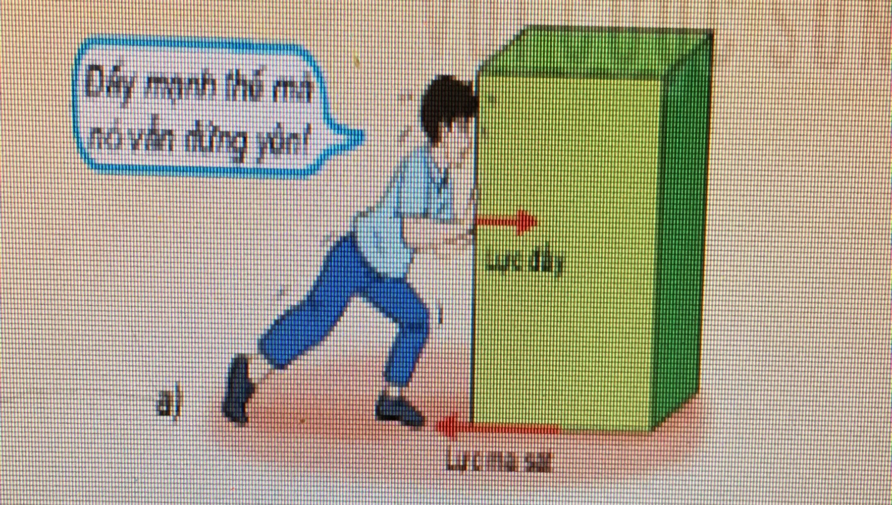
VÍ DỤ VỀ LỰC MA SÁT NGHỈ TRONG THỰC TẾ
Đẩy mạnh thế mà vật vẫn đứng yênĐẩy

Slide 12
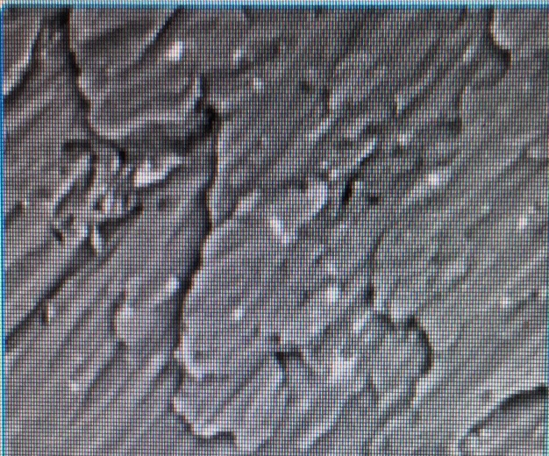
TÌM HIỂU VỀ LỰC MA SÁT VÀ BỀ MẶT TIẾP XÚC
Hình thức : Hoạt động cặp đôi
Thời gian : 3 phút
Nhiệm vụ : Trả lời các câu hỏi sau
H15. Bề mặt của tấm kim loại thực tế nhẵn hay gồ ghề?
H16. Khi hai bề mặt này áp sát nhau sẽ gây ra điều gì?
H17. Nguyên nhân tạo ra lực ma sát giữa hai bề mặt tiếp xúc?
Bề mặt của tấm kim loại

Slide 13

TÌM HIỂU VỀ MA SÁT VÀ CHUYỂN ĐỘNG
Hình thức : Hoạt động cặp đôi
Thời gian : 5 phút
Nhiệm vụ : Trả lời các câu hỏi sau
H18. Lực ma sát tác động như thế nào tới chuyển động của vật?
H19. Nêu ví dụ về lực ma sát cản trở chuyển động của vật.

Slide 14
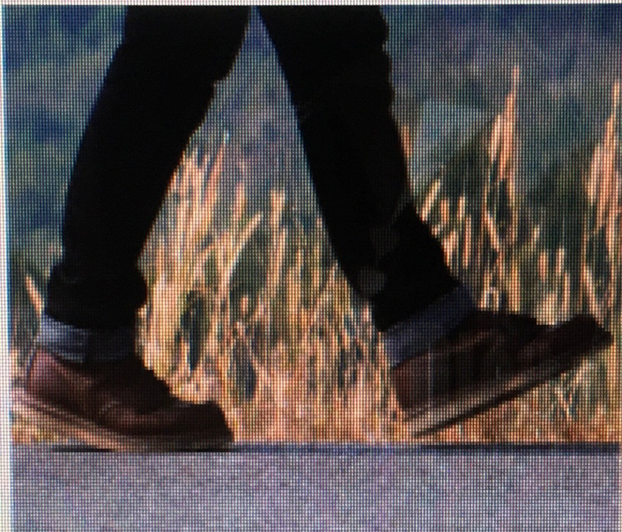
TÌM HIỂU VỀ MA SÁT VÀ CHUYỂN ĐỘNG
Hình thức : Hoạt động cặp đôi
Thời gian : 5 phút
Nhiệm vụ : Trả lời các câu hỏi sau
H20. Khi đi xe đạp, phanh gấp, lực ma sát xuất hiện ở vị trí nào và có tác động gì tới chuyển động của xe?
H21. Khi đi bộ, chân đạp lên mặt đường về phía sau làm xuất hiện lực ma sát giữa mặt đường và chân. Lực này có phương, chiều thế nào và có tác dụng gì?

Slide 15
TÌM HIỂU VỀ LỰC CẢN CỦA NƯỚC
Nhiệm vụ :
Bước 1: Trả lời các câu H25 bước 1, phần II trong PHT bài 28: LỰC MA SÁT.

Slide 16
TÌM HIỂU VỀ MA SÁT VÀ CHUYỂN ĐỘNG
Hình thức : Hoạt động cặp đôi
Thời gian : 5 phút
Nhiệm vụ : Trả lời các câu hỏi sau
H22. Để giảm tác hại của lực ma sát người ta làm như thế nào? Lấy ví dụ?
H23. Để tăng ích lợi của lực ma sát người ta đã làm như thế nào? Lấy ví dụ?
H24. Tác dụng của lực ma sát khi bánh xe lăn trên mặt đường, khi muốn dừng xe?

Slide 17
TÌM HIỂU VỀ LỰC CẢN CỦA NƯỚC
Hình thức : Hoạt động nhóm 4
Thời gian : 5 phút
Nhiệm vụ : Trả lời các câu hỏi sau và tiến hành thí nghiệm.
H26. Nêu dụng cụ và các bước tiến hành thí nghiệm chứng tỏ vật chịu tác dụng của lực cản khi vật chuyển động trong nước.
- Tiến hành thí nghiệm.
H27. So sánh số chỉ của lực kế và rút ra nhận xét về lực cản của nước so với lực cản của không khí lên vật đang chuyển động?
H28. Để tìm hiểu độ lớn của lực cản có phụ thuộc vào diện tích mặt cản hay không ta làm thế nào?

Slide 18
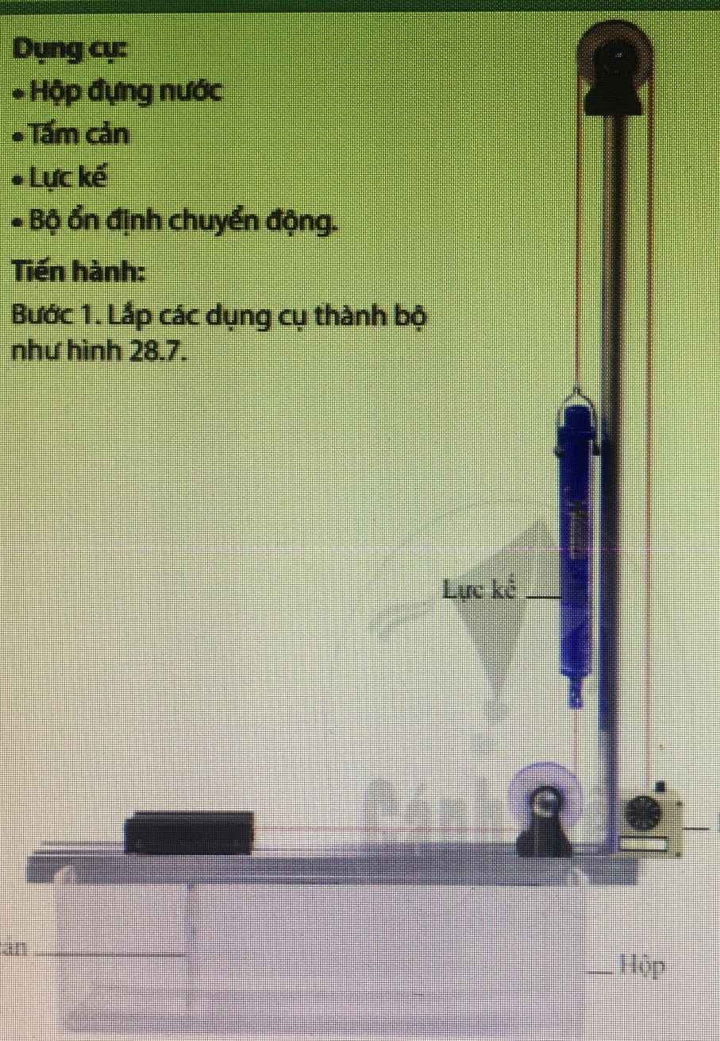
CÁC BƯỚC TIẾN HÀNH TN TÌM HIỂU VỀ LỰC CẢN CỦA NƯỚC
Bước 1: Bố trí thí nghiệm như 28.7
Bước 2: Hộp chưa có nước, điều chỉnh để tấm cản chuyển động ổn định, ghi lại số chỉ của lực kế F₁.
Bước 3: Đổ nước vào trong hộp, làm lại thí nghiệm như bước 2, ghi lại số chỉ của lực kế F₂.
Hình 28.7

Slide 19
TÌM HIỂU VỀ LỰC CẢN CỦA NƯỚC
Hình thức: HS làm việc theo nhóm 2 bàn.
Nội dung: Xác định số chỉ của lực kế trong 2 trường hợp.
3. Nhiệm vụ:
HS thí nghiệm và hoàn thiện bước 3 phần II trong PHT.
Báo cáo kết quả thí nghiệm.

Slide 20
TÌM HIỂU VỀ LỰC CẢN CỦA NƯỚC
Hình thức : Hoạt động nhóm 4
Thời gian : 3 phút
Nhiệm vụ : Trả lời các câu hỏi sau
H28. Để tìm hiểu độ lớn của lực cản có phụ thuộc vào diện tích mặt cản hay không ta làm thế nào?

Slide 21
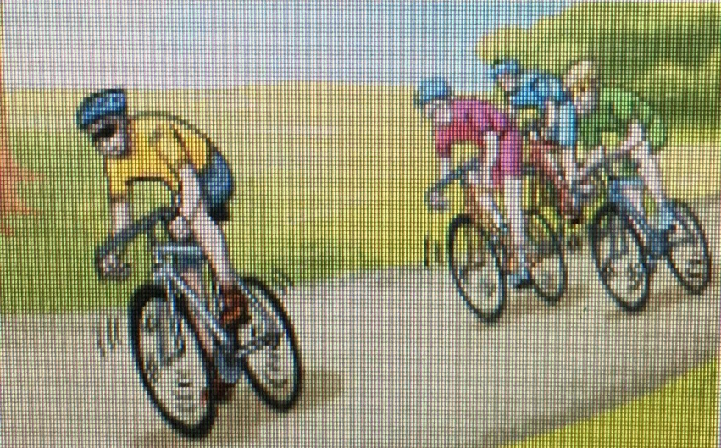

TÌM HIỂU VỀ LỰC CẢN CỦA NƯỚC
Hình thức : Hoạt động nhóm 4
Thời gian : 3 phút
Nhiệm vụ : Trả lời các câu hỏi sau
H29. Vì sao các vận động viên đua xe đạp thường cúi khom thân người gần như song song với mặt đường?
H30. Nêu ví dụ về vật hoặc con vật chuyển động trong nước có hình dạng phù hợp làm giảm lực cản của nước.

Slide 22

CỦNG CỐ
Hình thức: HS làm việc cá nhân.
Nhiệm vụ:
2.1. Viết 3 nội dung con ấn tượng nhất trong giờ học vào mục con đã học được trong PHT KWL.
2.2. Tóm tắt nội dung bài học dưới dạng sơ đồ tư duy.

Slide 23
VẬN DỤNG
Hình thức: HS làm việc cá nhân.
Nhiệm vụ:
2.1. Trả lời C1, C2 trong SGK.

Slide 24

NHIỆM VỤ VỀ NHÀ
Hình thức: HS làm việc cá nhân.
Nhiệm vụ:
Chế tạo dụng cụ chứng tỏ vật chịu tác dụng của lực cản khi vật chuyển động trong nước.

